Slide 1
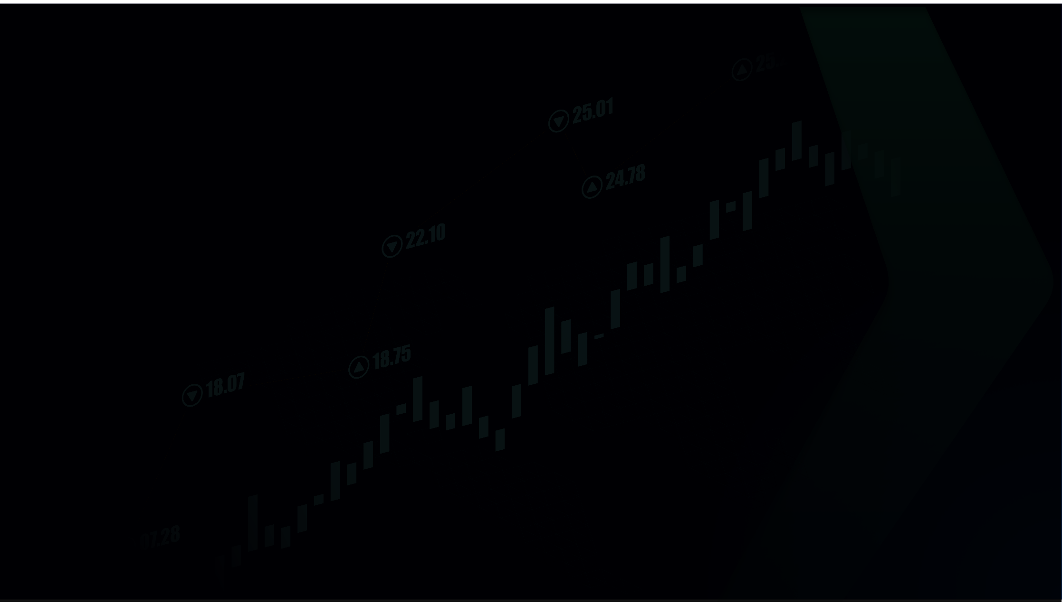
量化与高频交易课程
第十讲
babyquant
微信：babyquant

Slide 2
本周内容
1.安装xgboost,lightgbm
2.gbm建模
3.xgboost建模
4.lightgbm简介
5.总结与作业

Slide 3
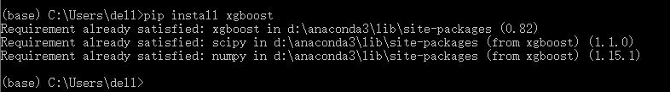
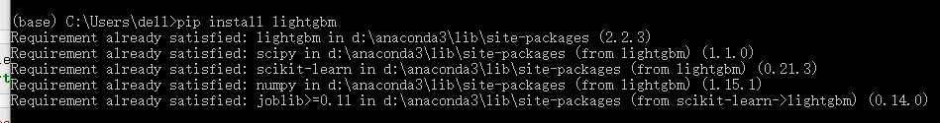
1.安装xgboost,lightgbm
pip install xgboost
pip install lightgbm

Slide 4


1.安装xgboost,lightgbm
调用相关的函数包
gbm的函数包在sklearn里面有，不用单独安装

Slide 5
2.gbm建模
gbm介绍
gradient boosting machine,1999,斯坦福统计系教授发明
背景
1995年发明了adaboost算法
1996年发明了lasso算法
1999，斯坦福的Friedman教授发表了对adaboost的解释性文章，指出它本质上是损失函数为exponential loss的模型，然后提出了gbm的算法

Slide 6
2.gbm建模
gbm介绍
特点
本质上是线性可加模型，每个因子是一棵二叉树
迭代进行，每次增加一棵树，减少拟合误差，在增加树这方面无法并行计算，只能依次迭代
增加树的时候，系数乘以一个较小的步长，因此具有slow learning性质，避免过度拟合，具有类似lasso的性质
因此可以理解为每个因子是一棵二叉树的缓慢线性拟合的模型

Slide 7
2.gbm建模
gbm介绍
缺点
计算上是一阶逼近，收敛速度慢，精度较差
没有使用并行计算，速度较慢
计算结果有时候比较奇怪，正负预测值并不对称，难以用来交易

Slide 8
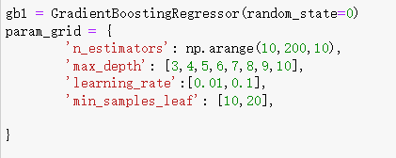
2.gbm建模
gbm建模过程
设置cross validation的参数
n_estimators/ntrees：树的数目（python/R）
max_depth:树的深度（python)
learning_rate：学习速率
min_samples_leaf：最小叶子的样本数

Slide 9

2.gbm建模
gbm建模过程

Slide 10
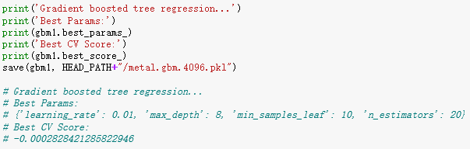
2.gbm建模
gbm建模结果

Slide 11
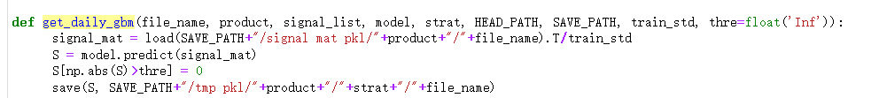
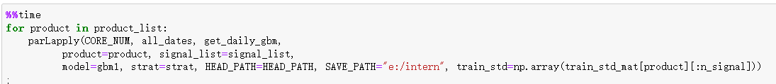
2.gbm建模
gbm建模结果
计算每天的预测值

Slide 12

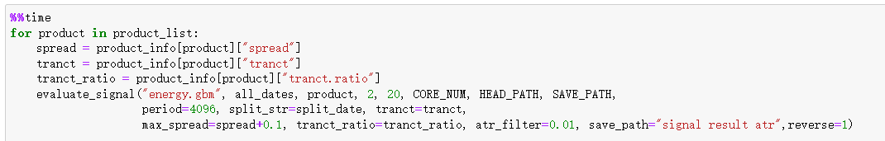
2.gbm建模
gbm建模结果
计算预测值的抽样与评估模型

Slide 13
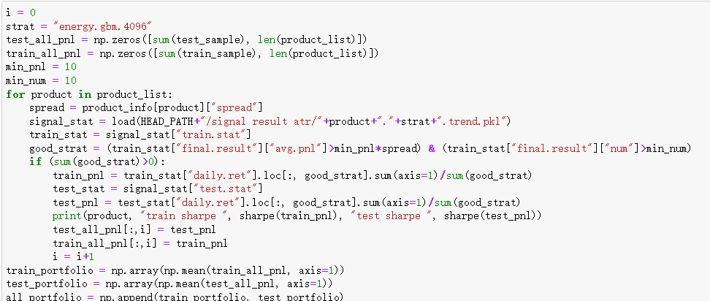
2.gbm建模
gbm建模结果

Slide 14
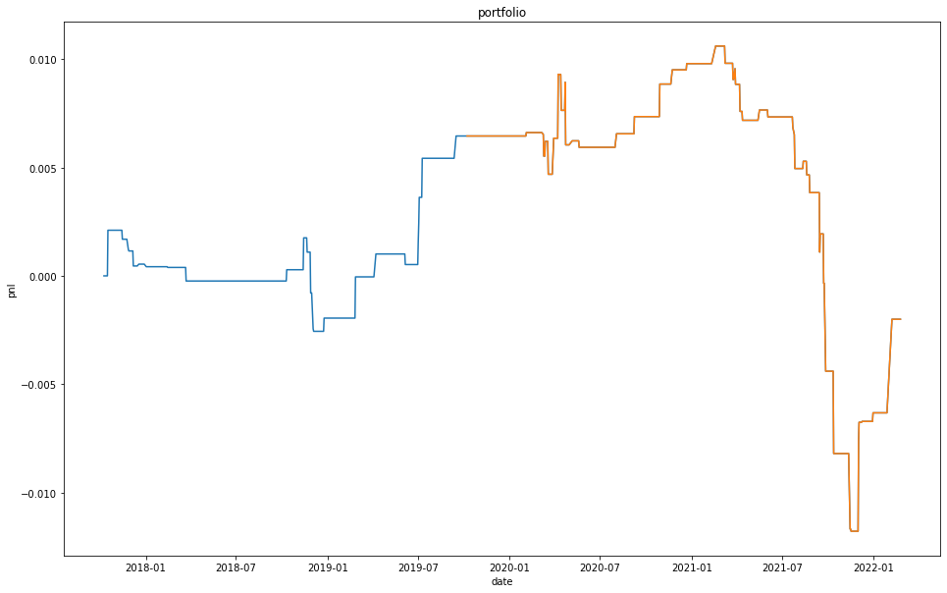
2.gbm建模
gbm建模结果

Slide 15
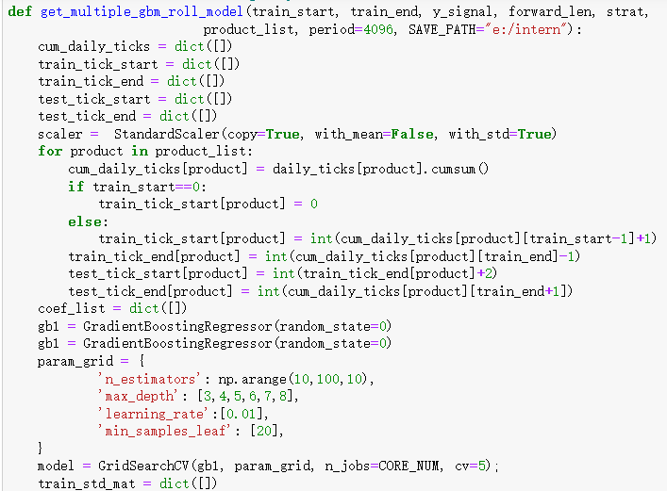
2.gbm建模
gbm滚动建模

Slide 16
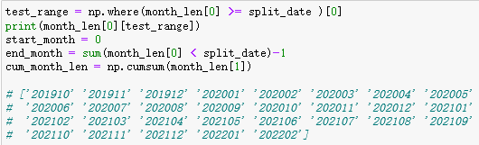
2.gbm建模
gbm滚动建模

Slide 17
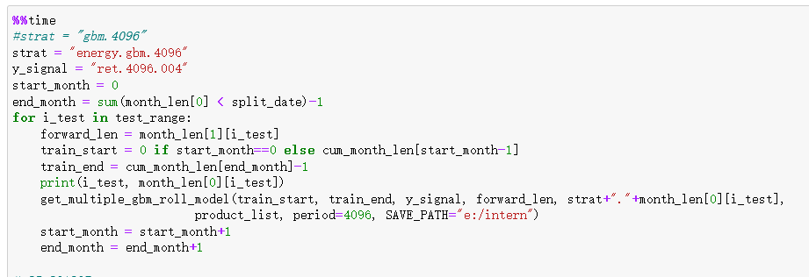
2.gbm建模
gbm滚动建模

Slide 18
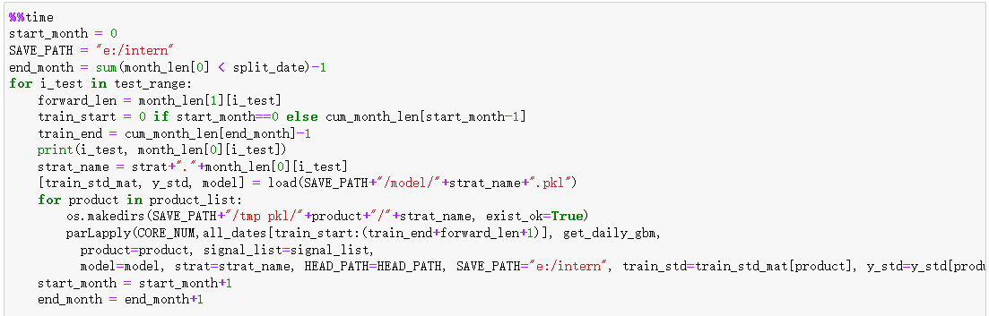
2.gbm建模
gbm滚动建模

Slide 19
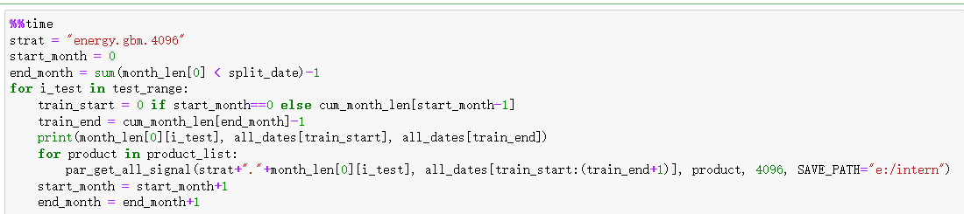
2.gbm建模
gbm滚动建模

Slide 20
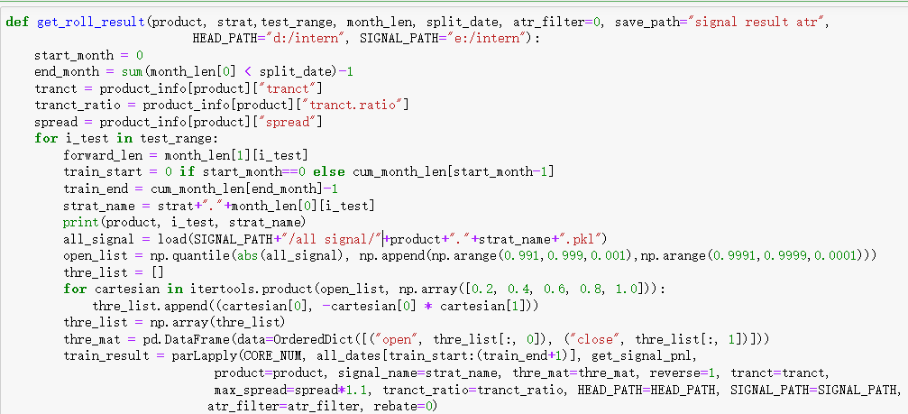
2.gbm建模
gbm滚动建模

Slide 21

2.gbm建模
gbm滚动建模

Slide 22
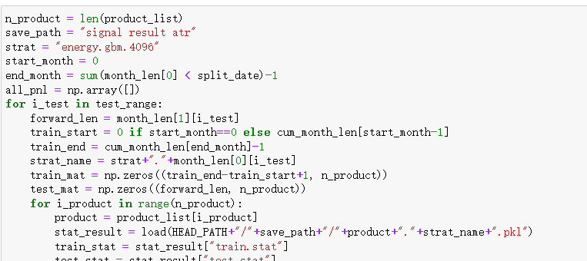
2.gbm建模
gbm滚动建模

Slide 23
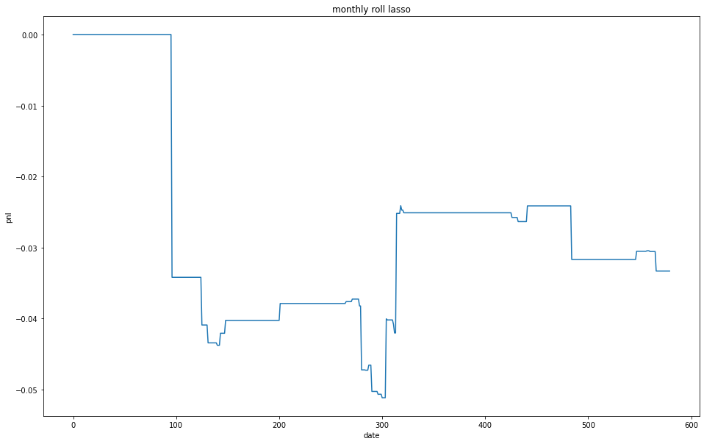
2.gbm建模
gbm滚动建模

Slide 24
2.gbm建模
gbm滚动建模
整体而言不是特别好，但是也比样本内外好
最近的行情可以盈利
整体来说gbm比不上普通的线性模型

Slide 25
3.xgboost
xgboost背景
华人研究出来的计算模型，大概2015年
更快速计算gradient boosting machine
kaggle上目前最热门

Slide 26
3.xgboost
xgboost的特点
并行化：计算每棵树的时候并行，提高了速度，但依然是一棵一棵树迭代计算
二阶逼近：gbm是一阶，xgboost是二阶
还有一些小技巧, subsample，避免过度拟合
几十个参数，很多不需要调，自动设好较优值
一般需要调整的：树的深度，树的棵数，（学习速度），(最小的叶子数目)等，跟gbm一样

Slide 27
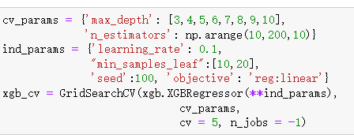

3.xgboost
xgboost建模

Slide 28
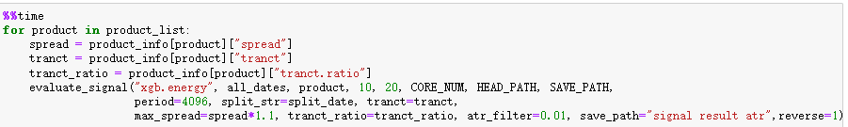
3.xgboost
xgboost回测

Slide 29
3.xgboost
xgboost vs gbm
gbm由于收敛速度慢，预测值偏小，欠拟合明显，交易次数较少
xgboost收敛速度快，预测值偏大，有过拟合现象，交易次数较多
此次建模xgboost表现还行，gbm滚动效果不好，gbm样本内外表现较好

Slide 30
3.xgboost
未来改进
使用贝叶斯优化Bayesian optimization来调参，提高计算速度
xgboost使用滚动优化，这样或许曲线可以更平滑

Slide 31

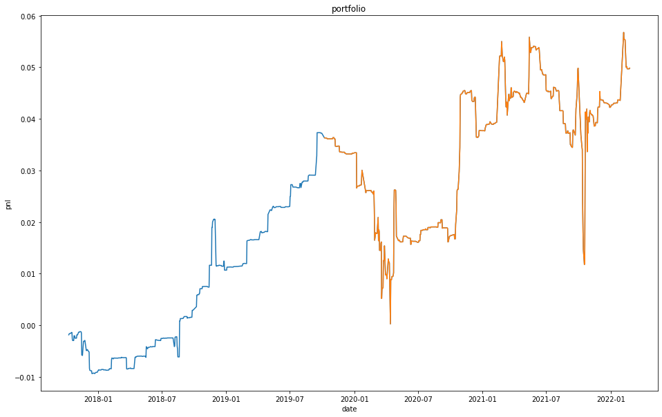
3.xgboost

Slide 32
4.lightgbm
微软开发的gbm模型
lightgbm vs xgboost vs gbm
一般认为lightgbm速度会比xgboost快
凡是这些模型对比的文章都有一定的倾向性
比如它要证明xgboost 比 gbm好
可能花在xgboost的调参时间比gbm多的多
lightgbm vs xgboost
也可能作者自己更擅长lightgbm
最后大家可以自己用熟一个就行

Slide 33
5.总结与作业
介绍了gbm/xgboost/lightgbm模型
xgboost表现不错，调参也需要经验
作业
尝试用lightgbm在建模，仿照前面的步骤

Slide 34
谢谢大家！

